Slide 1
动画组件与动画载入

Slide 2
📌 问题背景
我们已经成功实现了玩家的状态机系统，玩家可以在不同状态（Idle、Walk、Jump、Fall）之间流畅切换。但目前玩家看起来还是静态的——无论是站立还是行走，显示的都是同一张图片。

Slide 3
问题 | 说明 | 影响
无动画播放 | 角色始终显示同一帧 | 缺乏生动感
数据硬编码 | 动画数据写在代码中 | 难以调整和修改
状态与动画分离 | 状态切换不影响显示 | 视觉反馈缺失

Slide 4
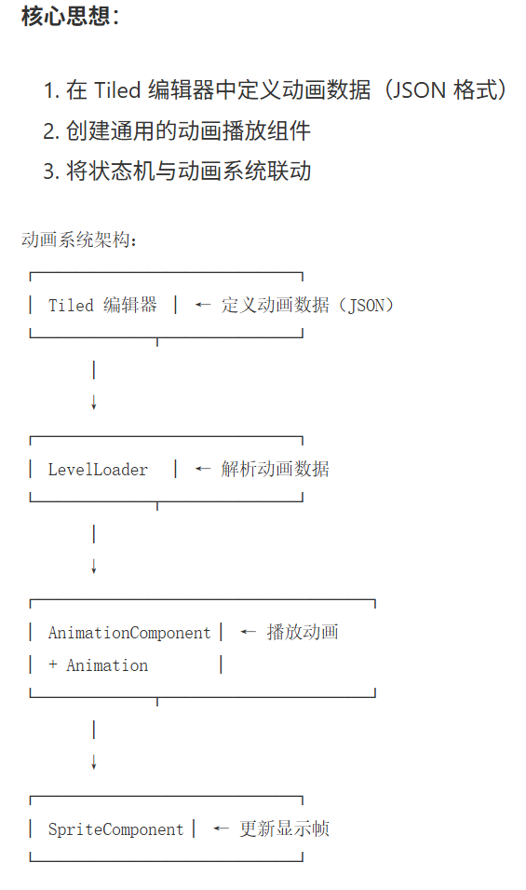
💡 解决方案：数据驱动的动画系统

Slide 5
🎯 本课目标
目标 | 说明
数据驱动设计 | 使用 Tiled 自定义属性定义动画数据
构建动画核心类 | 创建 Animation 和 AnimationComponent
扩展关卡加载器 | 自动解析动画数据并配置组件
状态与动画联动 | 不同状态播放不同动画

Slide 6
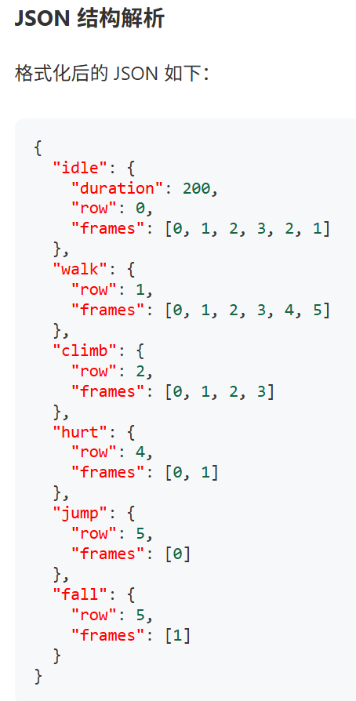
1. 数据驱动：在 Tiled 中定义动画
让动画数据与代码分离是一种非常专业和高效的做法。我们可以直接在 Tiled 图块编辑器中为每个角色（图块）定义它的动画。

Slide 7
字段说明
字段 | 类型 | 必需 | 说明
动画名称 | string | ✅ | 顶级键名，如 "idle", "walk"
duration | int | ❌ | 每帧持续时间（毫秒），默认 100ms
row | int | ❌ | 动画所在的行号，默认第 0 行
frames | array | ✅ | 帧索引数组，表示动画序列

Slide 8
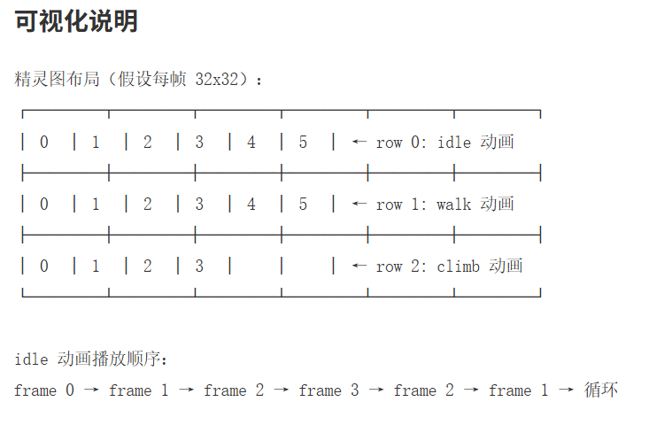

Slide 9
💡 扩展性
通过这种方式，我们可以在 不修改任何代码 的情况下：
✅ 调整动画速度（修改 duration）
✅ 增加或删除动画帧
✅ 添加全新的动画
✅ 为不同角色定义不同动画
我们已经为 青蛙、老鹰、负鼠 等其他角色也添加了类似的动画数据。

Slide 10
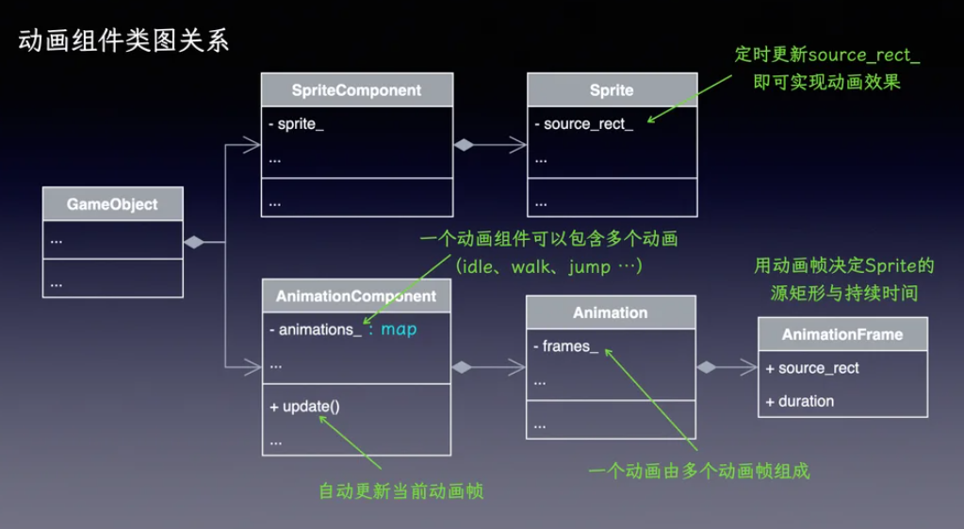
2. 引擎核心：Animation 与 AnimationComponent

Slide 11
架构设计
类 | 职责 | 说明
Animation | 数据容器 | 存储单个动画片段的所有帧信息
AnimationComponent | 播放器 | 管理多个动画，控制播放和切换

Slide 12
2.1 数据容器：Animation 类
这个类纯粹用来存储一个动画片段的数据，比如 "walk" 动画的所有帧信息和总时长。
src/engine/render/animation.h（新建文件）
src/engine/render/animation.cpp（新建文件）

Slide 13
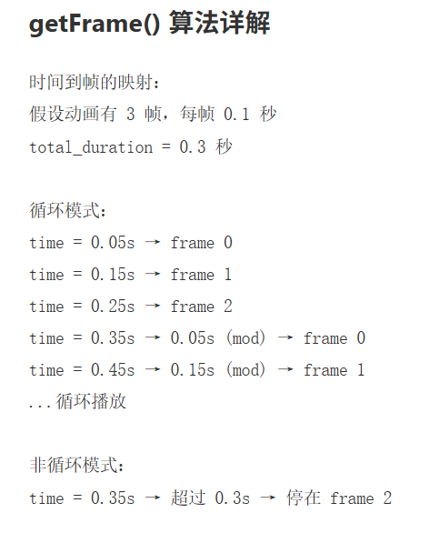
Animation 核心方法
方法 | 功能 | 说明
addFrame() | 添加帧 | 将帧加入序列，累加总时长
getFrame(time) | 获取当前帧 | 根据时间计算应显示哪一帧

Slide 14
算法步骤
步骤 | 操作 | 说明
1. 检查空帧 | frames_.empty() | 防止崩溃
2. 计算有效时间 | 循环：time % total_duration | 将时间映射到一个周期内
 | 非循环：min(time, total_duration) | 超时则停在最后一帧
3. 遍历查找 | 累加每帧时长 | 找到当前时间对应的帧
4. 返回帧 | return frame | 返回帧数据

Slide 15
2.2 动画播放器：AnimationComponent
这是一个组件，它将被添加到需要播放动画的 GameObject 上。它负责管理一个对象所有的动画片段（比如玩家的 "idle", "walk", "jump" 等），并控制当前播放哪一个。
src/engine/component/animation_component.h（新建文件）

Slide 16
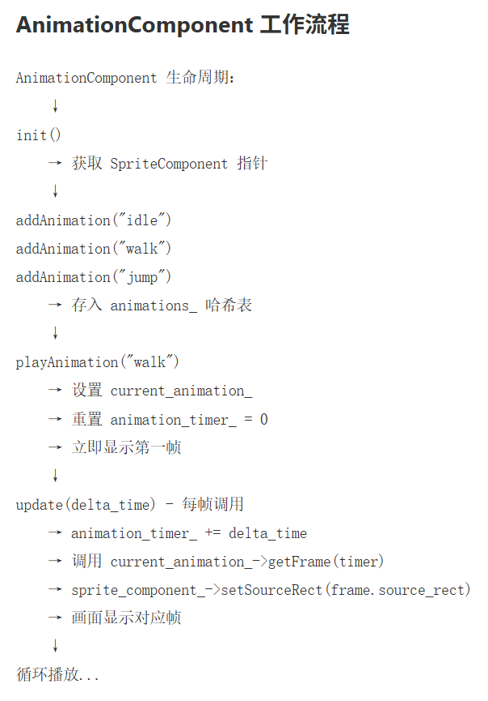

Slide 17
方法 | 时机 | 操作
init() | 组件初始化时 | 获取 SpriteComponent 指针
addAnimation() | 加载阶段 | 将动画存入哈希表 animations_
playAnimation() | 状态切换时 | 设置当前动画，重置计时器
update() | 每帧 | 累加时间，获取当前帧，更新显示

Slide 18
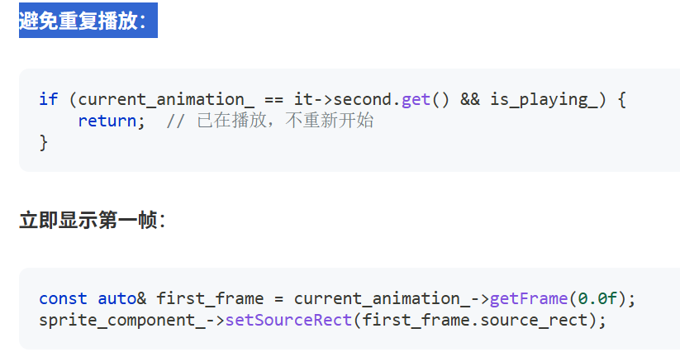
💡 设计亮点

Slide 19
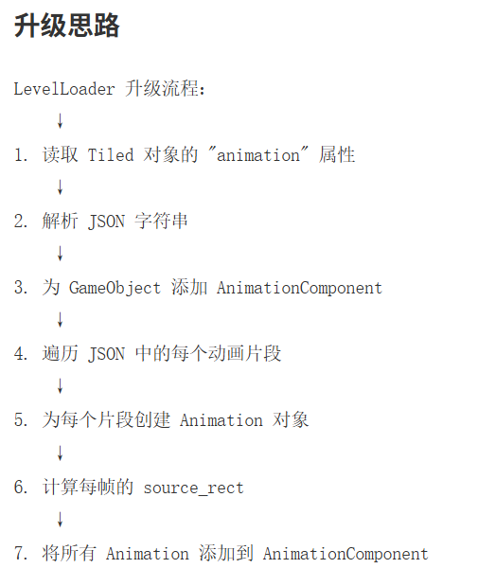
3. 关卡载入器升级
现在我们有了动画系统，但还需要让 LevelLoader 能够理解我们在 Tiled 里定义的 JSON 数据，并自动创建、配置好 Animation 和 AnimationComponent。

Slide 20
src/engine/scene/level_loader.cpp（更新）

Slide 21
addAnimation() 详解
步骤 | 操作 | 说明
1. 验证参数 | 检查 JSON 和指针有效性 | 防止空指针
2. 遍历动画 | for (auto& anim : anim_json) | 处理每个动画片段
3. 读取属性 | duration, row, frames | 获取动画参数
4. 创建 Animation | make_unique<Animation>() | 为每个片段创建对象
5. 遍历帧数组 | for (auto& frame : frames) | 处理每一帧
6. 计算矩形 | {col * w, row * h, w, h} | 确定纹理区域
7. 添加帧 | animation->addFrame() | 存入动画对象
8. 注册动画 | ac->addAnimation() | 添加到组件

Slide 22
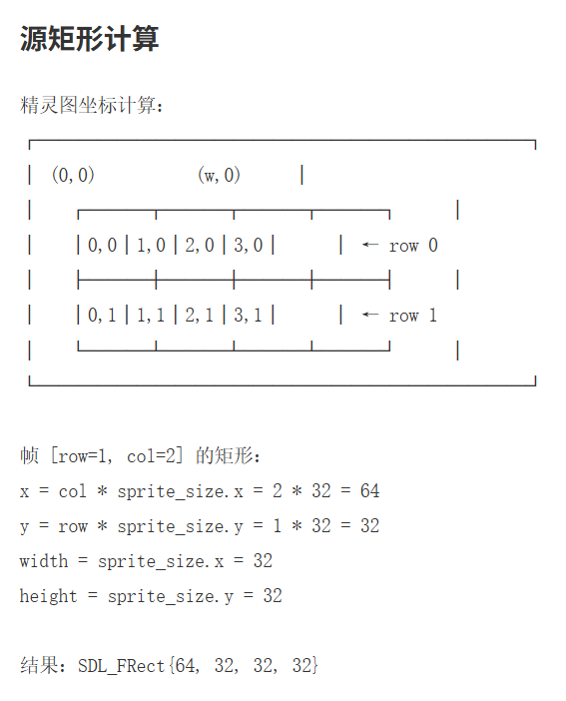

Slide 23
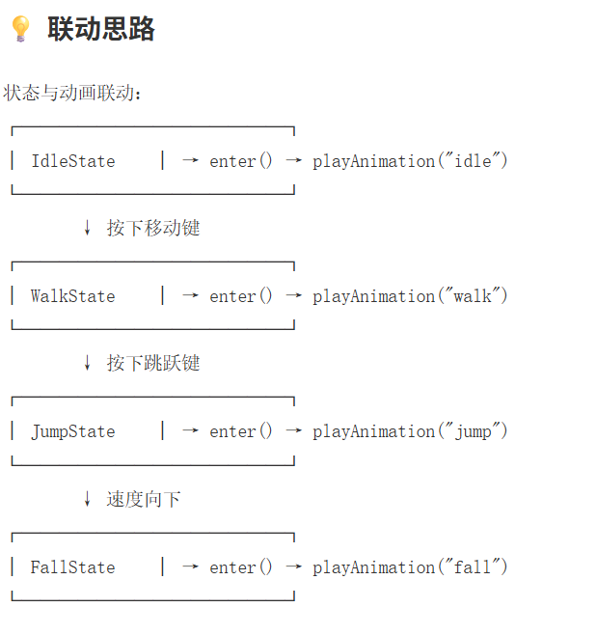
4. 连接状态机与动画
我们的 PlayerComponent 已经有了状态机，现在只需要在状态切换时，调用 AnimationComponent 的 playAnimation 方法即可。

Slide 24
4.1 在 PlayerState 基类中提供便利函数
为了避免在每个具体的状态类（Idle, Walk...）中都重复写获取 AnimationComponent 并播放的代码，我们在基类 PlayerState 中提供一个辅助函数。
src/game/component/state/player_state.h（更新）
src/game/component/state/player_state.cpp（新建文件）

Slide 25
辅助函数的优势
优势 | 说明
代码复用 | 避免在每个状态中重复相同逻辑
统一接口 | 所有状态使用相同方式播放动画
易于维护 | 只需修改一处即可影响所有状态
空指针检查 | 集中处理错误情况

Slide 26
4.2 在具体状态的 enter() 中播放动画
现在，我们只需要在每个具体状态的 enter() 方法中，调用这个新的辅助函数即可。

Slide 27
4.3 在 PlayerComponent 中缓存 AnimationComponent
最后，别忘了让 PlayerComponent 保存 AnimationComponent 的指针作为成员变量，并在初始化时赋值。

Slide 28
5. 激活其他角色动画
玩家已经动起来了，游戏里的其他角色和道具也一样。我们在 GameScene 中增加一个 initEnemyAndItem 函数，在关卡加载完成后，遍历所有对象，为它们播放默认动画。
src/game/scene/game_scene.cpp（更新）

Slide 29
角色动画配置
角色 | 默认动画 | 说明
eagle | "fly" | 老鹰飞行动画
frog | "idle" | 青蛙待机动画
opossum | "idle" | 负鼠待机动画
item | "idle" | 道具闪烁动画

Slide 30
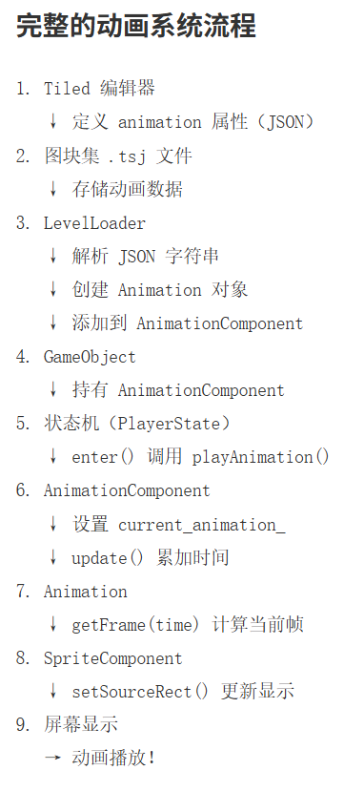
🎯 系统架构总结

Slide 31
核心成就
✅ 数据驱动设计：动画数据在 Tiled 中定义
✅ 通用动画系统：Animation + AnimationComponent
✅ 自动加载配置：LevelLoader 解析并配置
✅ 状态动画联动：状态切换自动播放对应动画
✅ 程序美术分离：美术可独立调整动画
✅ 易于扩展：添加新动画无需修改代码

Slide 32
系统优势
特性 | 说明 | 优势
数据驱动 | JSON 定义动画 | 实时调整，无需编译
组件化 | AnimationComponent | 任何对象都可添加动画
自动化 | LevelLoader 自动配置 | 减少手动代码
解耦 | 状态与动画分离 | 各自独立开发
通用性 | 适用于所有角色 | 复用性强

Slide 33
📚 总结
关键要点：
🎬 在 Tiled 中用 JSON 定义动画数据
📦 Animation 类存储帧数据和时长
🎮 AnimationComponent 管理和播放动画
🔄 LevelLoader 自动解析并配置
🎯 状态机 enter() 触发动画播放
⚡ 每帧 update() 推进动画时间
💡 设计哲学：数据驱动设计是现代游戏引擎的核心理念之一。通过将动画数据从代码中分离出来，放入可视化编辑器，我们实现了程序与策划/美术的解耦。程序员只需要实现通用的动画播放系统，而美术人员可以在 Tiled 中自由调整每个角色的动画，无需等待程序员。这种工作流极大地提高了开发效率！

Slide 34
现在将实现 生命组件与死伤状态：
❤️ 生命值系统
💥 伤害处理
⚰️ 死亡状态
🔄 受伤动画

